Slide 1
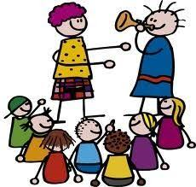
Pedagogiek
Periode 1, Les 1

Slide 2
lesprogramma
Voorstellen→ kennismaking, verwachtingen en afspraken
Uitleg formatieve toetsing
Nulmeting en Filmpje→ ‘Opvoeden’
Theorie→ 1.2 Wat is opvoeden?
Zelfstandig werken→ theorie 1.3 lezen en verwerkingsopdrachten
Opdracht→ ‘Mijn eigen opvoeding’
Afsluiten en vooruitblikken

Slide 3
lesDoelen, aan het einde van de les weet je/ kun je….
De verwachtingen van de lessen bespreekbaar maken.
Wat de formatieve toetsing is.
In eigen woorden het begrip opvoeden uitleggen.
Wat is het doel van opvoeden.
De begrippen opvoedingsrelatie en professionele afstand uitleggen.
Over je eigen opvoeding reflecteren.

Slide 4
Kennismaking en verwachtingen
Kennismakingsronde
Jezelf kort voorstellen
Naam
Leeftijd
Vooropleiding/school
Motivatie voor deze opleiding
Met wat voor kinderen speelde je toen je opgroeide?
Verwachtingen
Wat zijn jouw verwachtingen van deze lessen?
Wat wil je tijdens de pedagogiek lessen leren?
Wat motiveer jou on naar de lessen te komen?
Afspraken
Hoe gaan we met elkaar om?
Top 5 afspraken

Slide 5
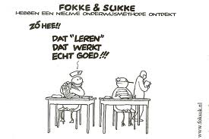
Uitleg formatieve toetsing
Digitale toets! Hoofdstuk 1, 3 en 4 → boek pedagogisch klimaat
Op It’s learning kan je de toetsmatrijs vinden!
De toets bestaat uit 40 vragen. Je kunt 40 punten scoren.
De grens voor een voldoende is 60%, dus 24 punten
De grens voor een goed is 80%, dus 32 punten
Zelfbeoordelingsformulier invullen→ week 7/8 (SLB-succesdossier)

Slide 6
Nulmeting & Filmpje
Mindmap
“Wat versta jij onder opvoeden?”
Filmpje over opvoeden
https://www.youtube.com/watch?v=9WiqSJ2uOFA
Notes:
Wat versta jij onder een goede opvoeding?
Vind je dat je zelf een goede opvoeding gehad hebt?
Hoe is de opvoeding in jouw ogen nu in vergelijking tot de tijd waarin jezelf opgroeide?

Slide 7
Wat is opvoeden?
Opvoeden→ het verzorgen en begeleiden van kinderen en jongeren naar zelfstandigheid, zelfverantwoordelijkheid en volwassenheid.
Opvoeden is geen luxe, maar noodzaak. Wordt een kind niet opgevoed, dan leidt dat tot onherstelbare schade. (denkt aan kinderen die bij dieren opgroeide)
Het einddoel van opvoeden is de volwassenheid.
Zelfstandig in de maatschappij kan meedoen
Als volwassene gedraagt
Steeds minder hulp nodig heeft van anderen.

Slide 8
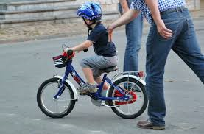
Rol van de opvoeder
De opvoeder begeleidt het kind tot zelfstandigheid en verantwoordelijkheid.
De opvoeder helpt het kind bij zijn ontwikkeling naar volwassenheid.
Belangrijk is dat het kind vertrouwen heeft in zichzelf en de opvoeder durft los te laten.
Je bent je eigen instrument. (je doen en laten is het gereedschap waarover je beschikt).
De opvoeder kan een kind aanmoedigen, afleiden, belonen, uitdagen en zo nodig straffen.

Slide 9
voorbeeld

Slide 10
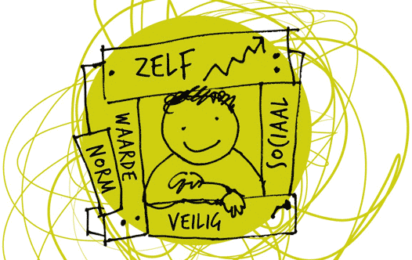
De wet kinderopvang noemt 4 opvoedingsdoelen:
Bieden van emotionele veiligheid
Stimuleren van de ontwikkeling van sociale competenties
Stimuleren van de ontwikkeling van persoonlijke competenties
Overdracht van waarden en normen
Notes:
Kun je een voorbeeld geven?

Slide 11
Zelfstandig werken
Doelen: -Kennis over de begrippen opvoedingsrelatie en professionele afstand.
Middelen: -Theorieboek pedagogisch klimaat pw hoofdstuk 1.3 (blz 19-21) LEZEN
Opdracht:
Wat is de betekenis van de bovenstaande begrippen?
Geeft een voorbeeld. Bij elk begrip
Klassikaal bespreken

Slide 12
Opdracht ‘mijn eigen opvoeding’
Na alle verworven informatie over opvoeding, ga je nu over je eigen opvoeding reflecteren.
Beantwoordt de volgende vragen:
Hoe was je eigen opvoeding?
Wat wil je heel anders doen dan je eigen ouders?
Wat wil je hetzelfde doen als je eigen ouders?
Hoe zie jij jezelf als opvoeder?
Welke opvoedzaken gaat je gemakkelijk af?
Welke opvoedzaken vind je moeilijk?
Wat vind je belangrijk om mee te geven aan je kinderen?
Wat vind ik sterke en zwakke kanten van mijzelf?

Slide 13
Afsluiten en vooruitblikken
Afsluiten:
Zijn de lesdoelen behaald?
Benoem enkele leerpunten uit deze les.
Vooruitblikken:
Thema voor volgende les “opvatting over opvoeden en wat is pedagogiek”
Huiswerk: ‘opdracht mijn eigen opvoeding’

